Slide 1
Doświadczenia ze skrobią i jodyną
Wykonał: Mateusz Maciejewski Kl. VII a

Slide 2
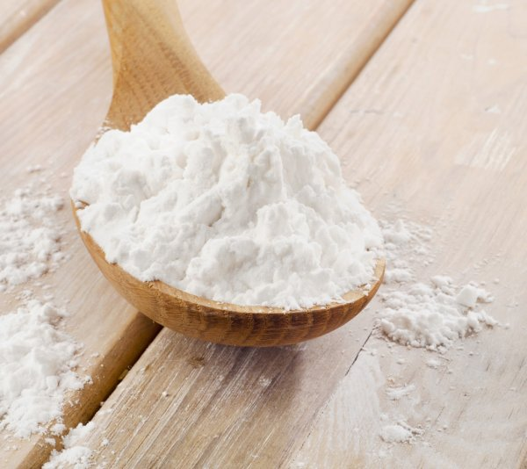
W tej prezentacji przedstawię dwa doświadczenia jedno o wykrywaniu skrobi, a drugie o badaniu wpływu substancji zawartych w ślinie na trawienie skrobi.

Slide 3
Wykrywanie skrobi
Problem badawczy: Które produkty spożywcze zawierają skrobię?
Hipoteza: Skrobię zawierają produkty pochodzenia roślinnego.

Slide 4
Przebieg doświadczenia: Przygotuj: bulwę ziemniaka, banana, ugotowane jajko, jodynę, zakraplacz, nóż, łyżkę, zawiesinę skrobi ziemniaczanej (zagotuj szklankę wody z łyżeczką mąki ziemniaczanej), cztery talerzyki.

Slide 5
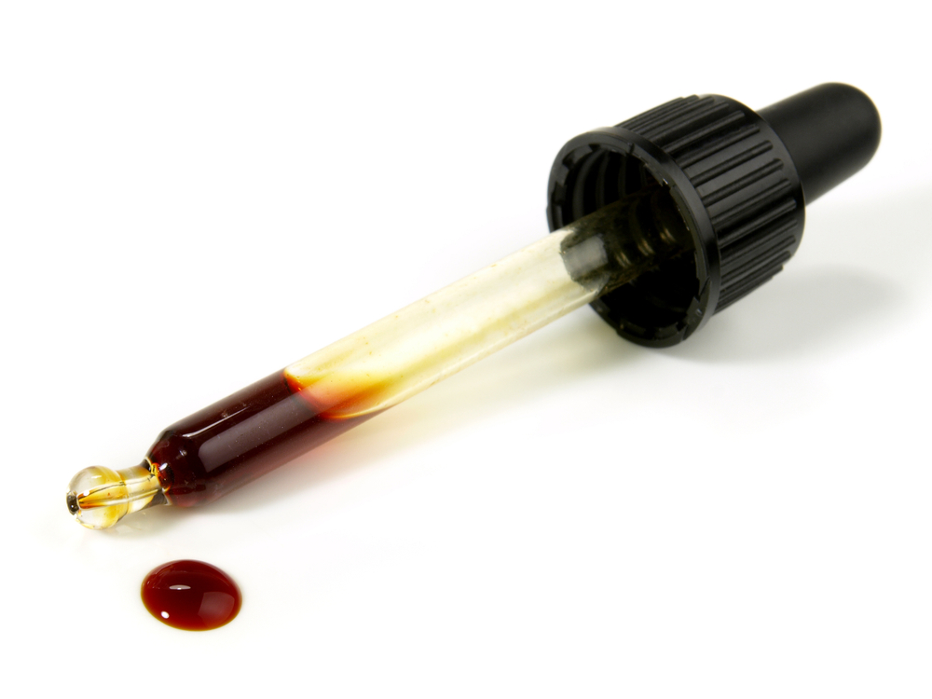
Próba badawcza: trzy talerzyki z badanymi produktami-plastrem banana, plastrem ziemniaka i połówką jajka-zakroplonymi jodyną.
Próba kontrolna: talerzyk z zawiesiną skrobi zakroploną jodyną.

Slide 6
1.Przygotuj plastry ziemniaka i banana. Połóż je na oddzielnych talerzykach. Jajko przekrój na pół i połóż jedną połówkę na trzecim talerzyku. Na badane produkty nanieś zakraplaczem jodynę.
2. Na czwarty talerzyk nalej łyżkę zawiesiny skrobi, a następnie nanieś zakraplaczem jodynę.

Slide 7
Wynik: Próba badawcza, zawierająca plaster ziemniaka i plaster banana zmieniła kolor na niebieski. Próba kontrolna, zawierająca zawiesinę skrobi zmieniła kolor na niebieski. Wniosek: Skrobia występuje w produktach pochodzenia roślinnego.

Slide 8
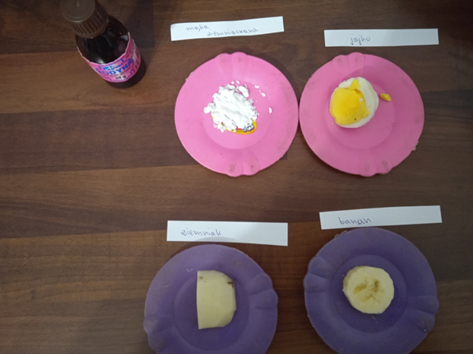

Slide 9
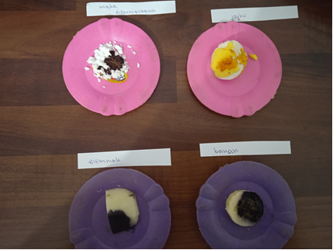

Slide 10
Problem badawczy: Czy enzymy zawarte w ślinie powodują rozkład skrobi? Hipoteza: Enzymy zawarte w ślinie powodują rozkład skrobi na cukry proste.proste.
Badanie wpływu substancji zawartych w ślinie na trawienie skrobi

Slide 11
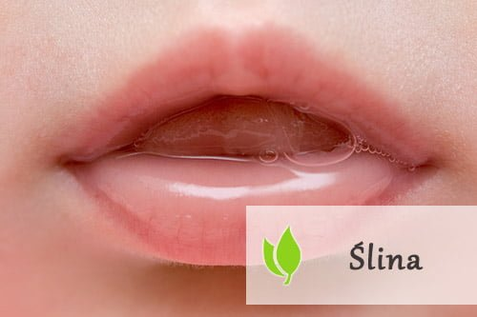
Przebieg doświadczenia: Przygotuj: kleik skrobiowy, ślinę, jodynę, naczynie z wodą z kranu, dwie szklanki, łyżeczkę i zakraplacz.

Slide 12
Próba badawcza: Szklanka z wodą, kleikiem skrobiowym, śliną i jodyną. Próba kontrolna: Szklanka z wodą, kleikiem skrobiowym i jodyną.

Slide 13
1.Dwie szklanki napełnij w jednej czwartej wodą. 2.Do jednej szklanki dodaj łyżeczkę kleiku skrobiowego i łyżeczkę śliny. Zamieszaj. 3.Do drugiej szklanki dodaj łyżeczkę kleiku skrobiowego i zamieszaj. 4.Obie szklanki pozostaw na pół godziny w temperaturze pokojowej. 5.Następnie do obu szklanek dodaj zakraplaczem po jednej kropli jodyny.

Slide 14
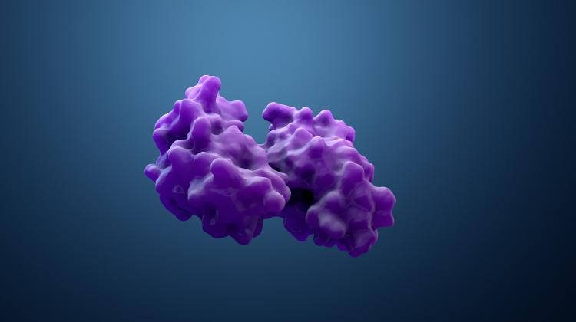
Wynik: Szklanka ze śliną nie zabarwiła się, co oznacza brak skrobi. Wniosek: Ślina zawiera enzym trawiący skrobię.

Slide 15
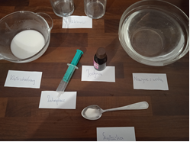

Slide 16
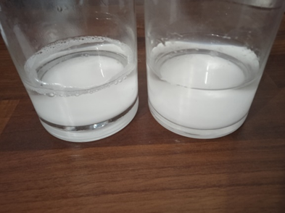

Slide 17
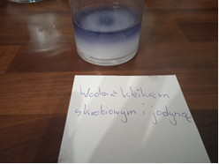

Slide 18
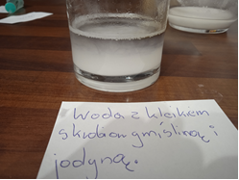

Slide 19
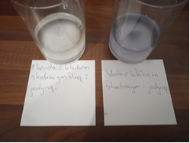

Slide 20
Dziękuję za uwagę

